Slide 1
Psicología de la Personalidad Clase Práctica N°2 MIPS – NEO- PI-R
Lic. Felipe Aguirre
lipe.aguirre@gmail.com

Slide 2
Agenda de la clase
Clase sincrónica (18-21 hs)
Presentación del MIPS, Test de Personalidad.
Presentación del NEO-PI-R
Cierre de clase, dudas o consultas
---------------------------------------------------------------------------------
lipe.aguirre@gmail.com

Slide 3
TEORÍA BIOSOCIAL DE MILLON | ESTILOS DE PERSONALIDAD
Teoría basada en los rasgos
Persona como un sistema de variables interrelacionadas, constantes y en gran medida no concientes/automáticas. Estas variables que definen a las personas serían patrones de conductas. Estos patrones se constituyen en formas diferenciadas entre unos y otros, en formas peculiares de actuación, es decir, en estilos de personalidad.
lipe.aguirre@gmail.com

Slide 4
MIPS
● Inventario Millon de Estilos de la Personalidad
● Autor: Millon Theodore
● Constructo evaluado: personalidad.
● Fundamento teórico: modelo de personalidad de Millon
● Comprende 180 ítems (respuesta verdadero – falso)
● Objetivo: medir la personalidad de adultos de entre 18 y 65 años o más.
● Requiere nivel de educación correspondiente al primer año de escuela secundaria
● Tiempo estimado: 30’
lipe.aguirre@gmail.com

Slide 5
MIPS
● 24 ESCALAS agrupadas en 12 PARES distribuidos en 3 ÁREAS
→ METAS MOTIVACIONALES
→ MODOS COGNITIVOS
→ CONDUCTAS INTERPERSONALES
● 3 INDICADORES DE VALIDEZ: IMPRESIÓN POSITIVA, IMPRESIÓN
NEGATIVA Y CONSISTENCIA.
Permiten al evaluador advertir la tendencia del evaluado a distorsionar las respuestas a fin de dar una imagen positiva o negativa de sí mismo.
lipe.aguirre@gmail.com

Slide 6
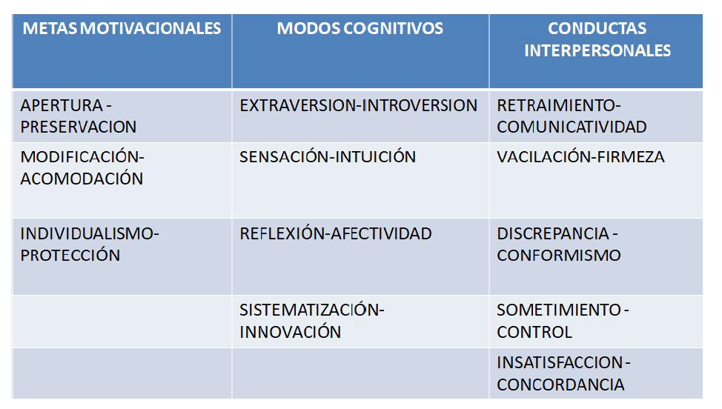
Escalas del MIPS
lipe.aguirre@gmail.com

Slide 7
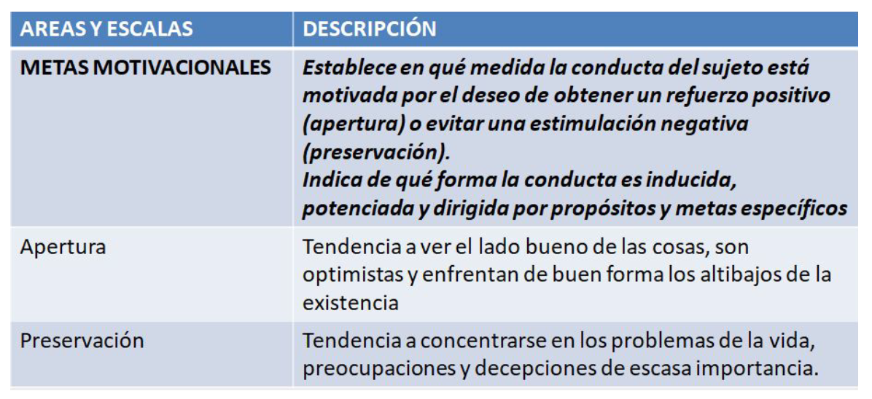
Definiciones
lipe.aguirre@gmail.com

Slide 8
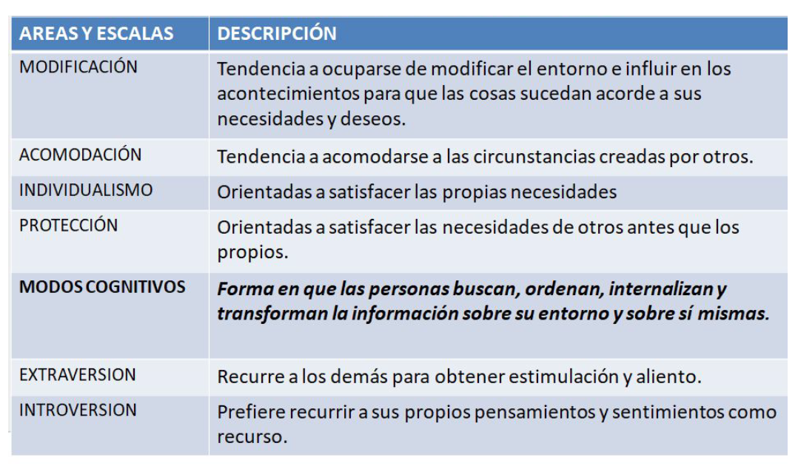
Definiciones
lipe.aguirre@gmail.com

Slide 9
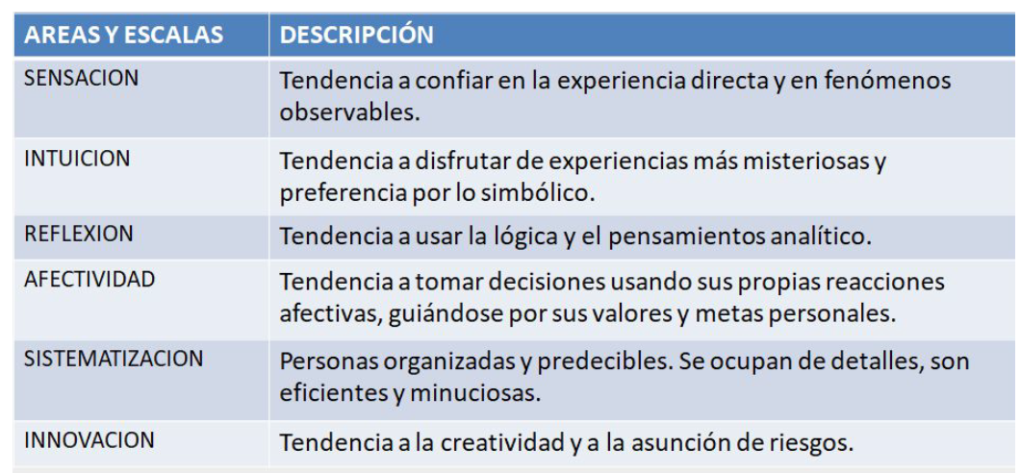
Definiciones
lipe.aguirre@gmail.com

Slide 10
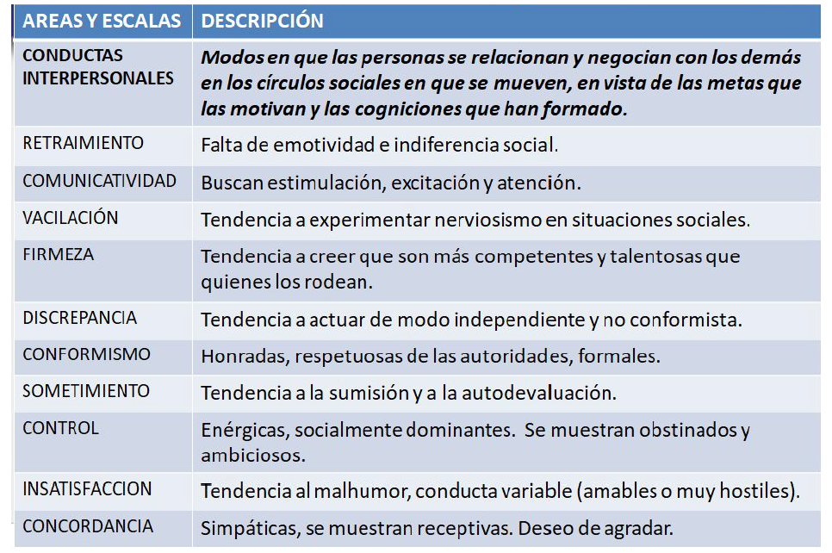
Definiciones
lipe.aguirre@gmail.com

Slide 11
Teoría Pentafactorial | Modelo de los Cinco Grandes
→ Diferencias individuales pueden organizarse en 5 dimensiones amplias y bipolares.
Continuum con 2 polos opuestos.
→ 5 Grandes factores detectados a partir de los análisis factoriales. Los términos
utilizados en el lenguaje cotidiano para referirse a las personas a partir de distintos
términos. Análisis factoriales agrupando aquellos términos que se vinculan entre sí,
llegando así a la extracción de estos 5 grandes factores.
→ Teoría basada en los rasgos
→ Evidencia científica
→ Universalidad de los 5 Grandes?:
● Extraversión, Amabilidad, Responsabilidad (más recurrentes translinguísticamente)
● Neuroticismo, Apertura a la experiencia (menor consistencia transcultural. No tienen
el mismo nivel de contundencia a la hora de discriminar diferencias individuales e
distintas culturas)
lipe.aguirre@gmail.com

Slide 12
Teoría Pentafactorial | Modelo de los Cinco Grandes NEO - PI-R
● NEO PI-R, Revised Neo Personality Inventory (2008)
● Autores: Paul T. Costa (Jr.) & Robert R. McCrae
● Constructo evaluado: personalidad.
● Fundamento teórico: modelo de los Cinco Grandes factores de
personalidad.
● Soporte: papel y lápiz.
● Ha sido traducido y adaptado a más de 50 culturas y es
actualmente uno de los instrumentos más utilizados en la
evaluación de la personalidad.
lipe.aguirre@gmail.com

Slide 13
Teoría Pentafactorial | Modelo de los Cinco Grandes NEO - PI-R
Ofrece dos versiones:
● el auto-reporte Forma S (ítems en primera persona en donde el sujeto se autoevalúa);
● la Forma R (son los mismos ítems, pero en tercera persona y permite
que un sujeto, denominado “otro observador”, puntúe a otro sujeto)
Sobre este instrumento existe abundante investigación que muestra unas buenas o excelentes cualidades psicométricas, que se han mantenido en la adaptación española gracias a la rigurosa adaptación realizada.
lipe.aguirre@gmail.com

Slide 14
Teoría Pentafactorial | Modelo de los Cinco Grandes NEO - PI-R
Este instrumento evalúa los principales factores de personalidad:
Neuroticismo, Extraversión, Apertura, Amabilidad y Responsabilidad.
Cada factor se compone de seis escalas o facetas, medidas por ocho ítems cada una, lo que hace un total de 240 preguntas a responder en una escala Likert de cinco opciones (en función del grado de adherencia).
Existe una versión breve, compuesta por los sesenta primeros ítems de laprueba (doce por factor), que constituye el NEO Five-Factor Inventory
(NEO-FFI), Inventario NEO reducido de Cinco Factores.
lipe.aguirre@gmail.com

Slide 15
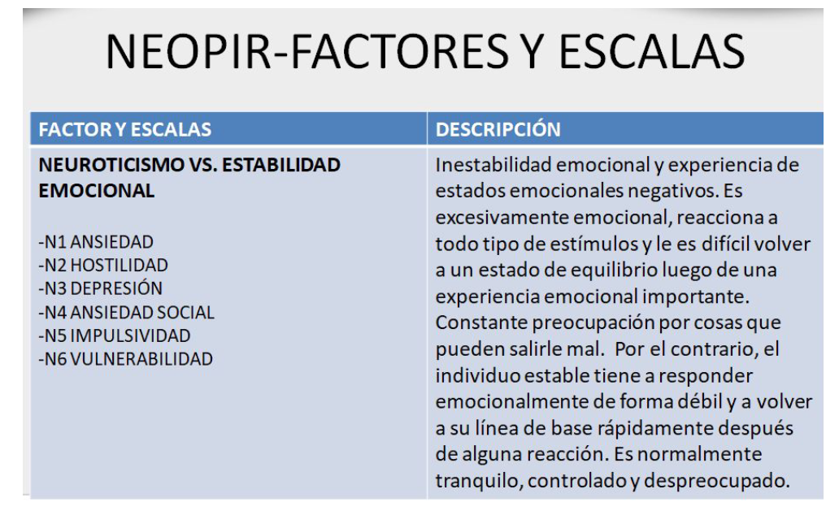
lipe.aguirre@gmail.com

Slide 16
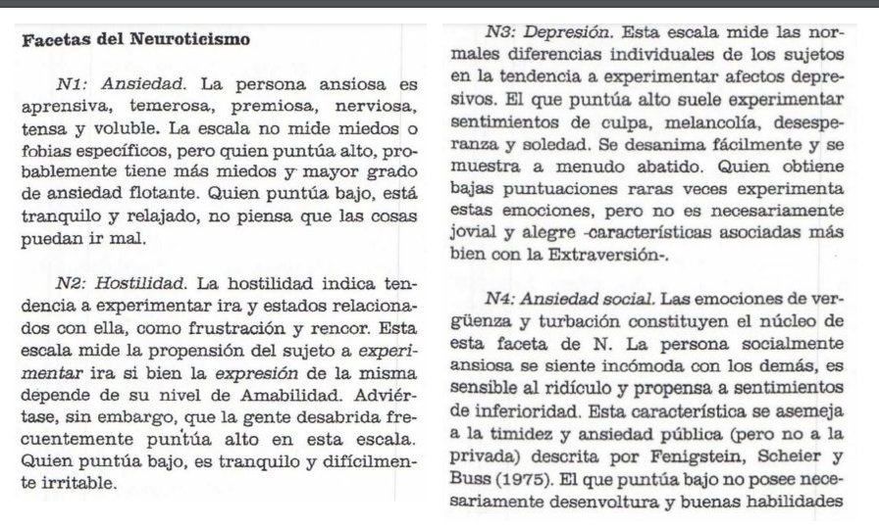
lipe.aguirre@gmail.com

Slide 17
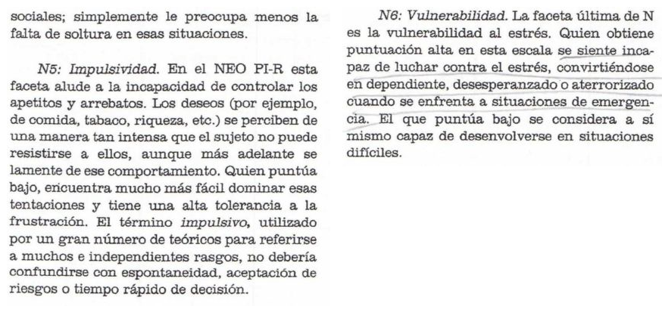
lipe.aguirre@gmail.com

Slide 18
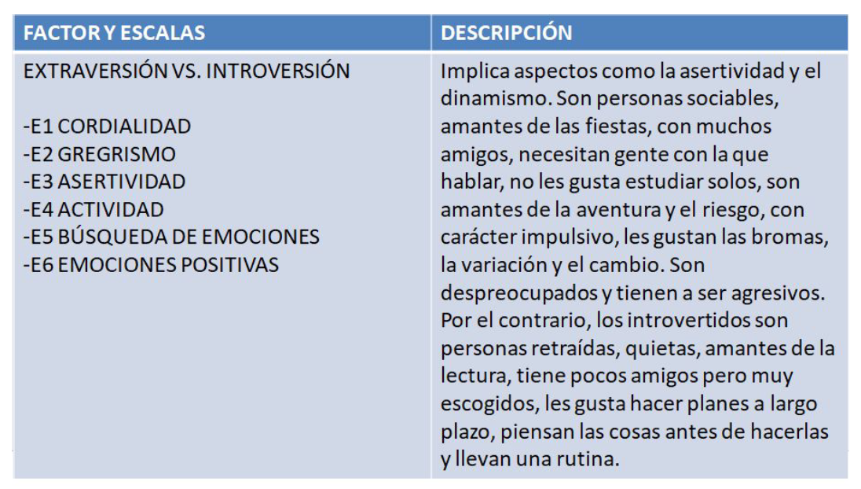
lipe.aguirre@gmail.com

Slide 19
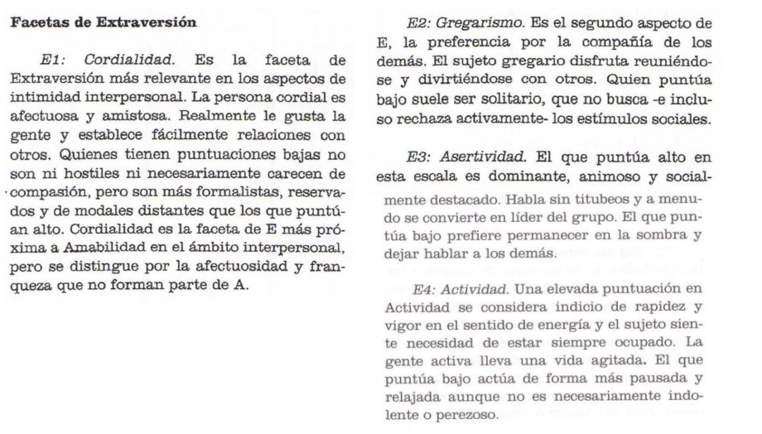
lipe.aguirre@gmail.com

Slide 20
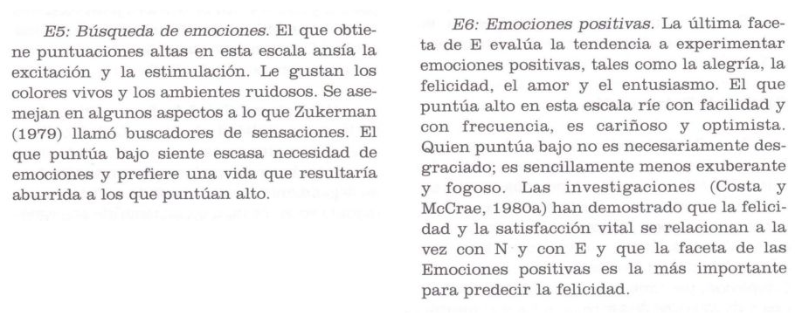
lipe.aguirre@gmail.com

Slide 21
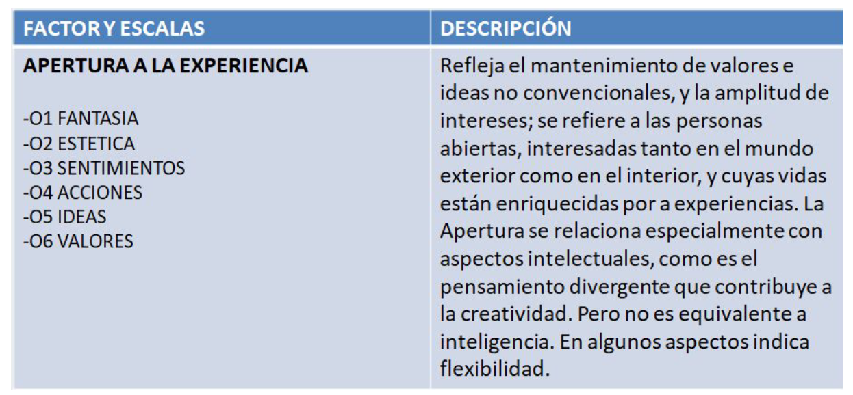
lipe.aguirre@gmail.com

Slide 22
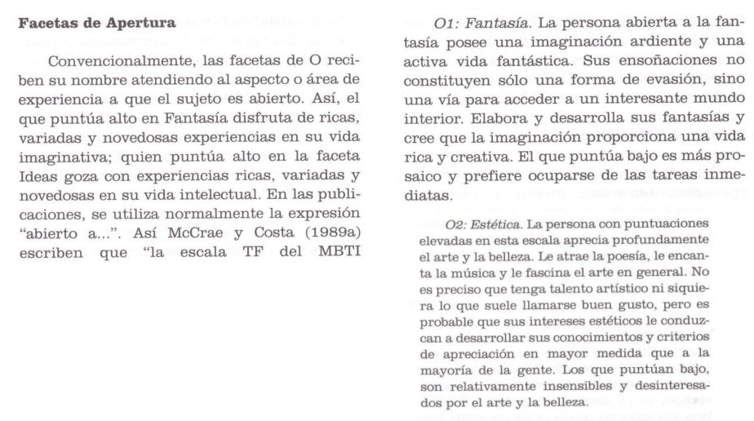
lipe.aguirre@gmail.com

Slide 23
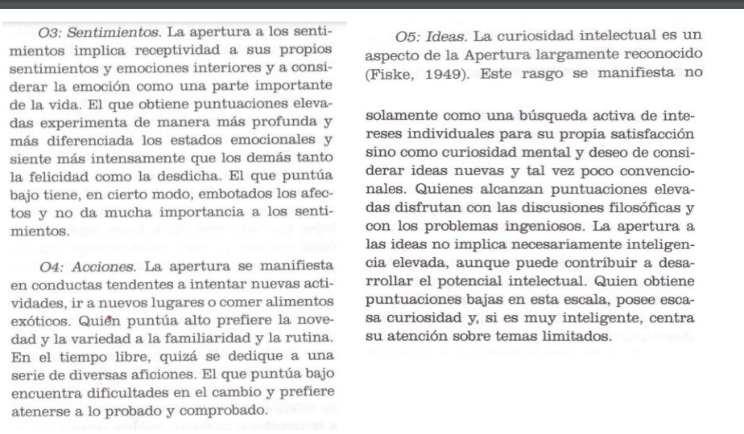
lipe.aguirre@gmail.com

Slide 24
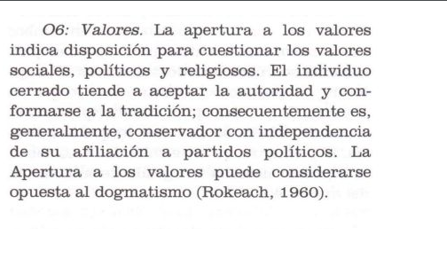
lipe.aguirre@gmail.com

Slide 25
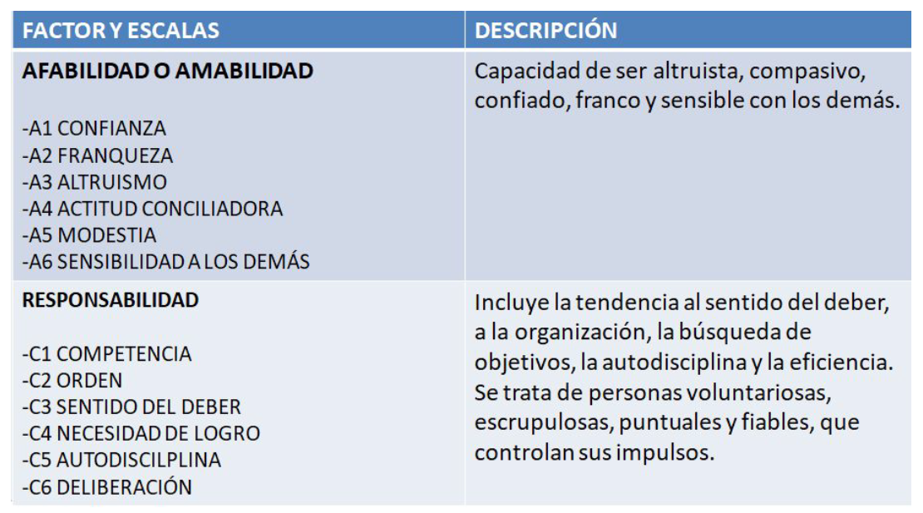
lipe.aguirre@gmail.com

Slide 26
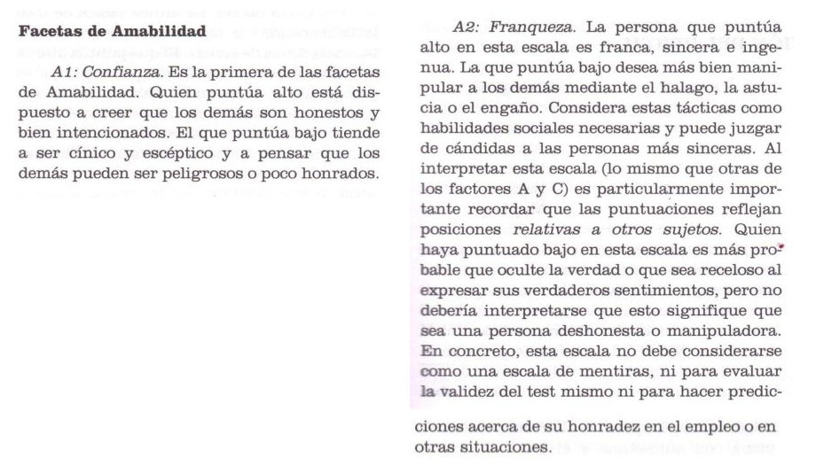
lipe.aguirre@gmail.com

Slide 27
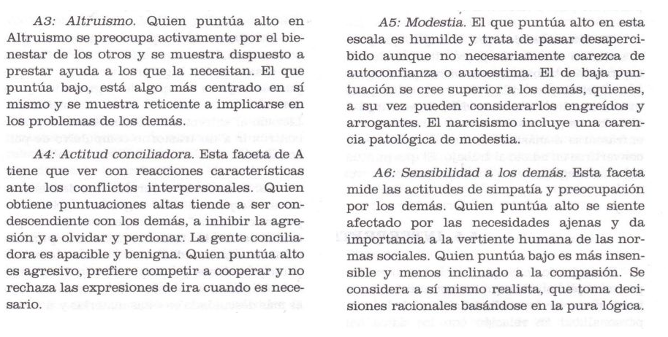
lipe.aguirre@gmail.com

Slide 28
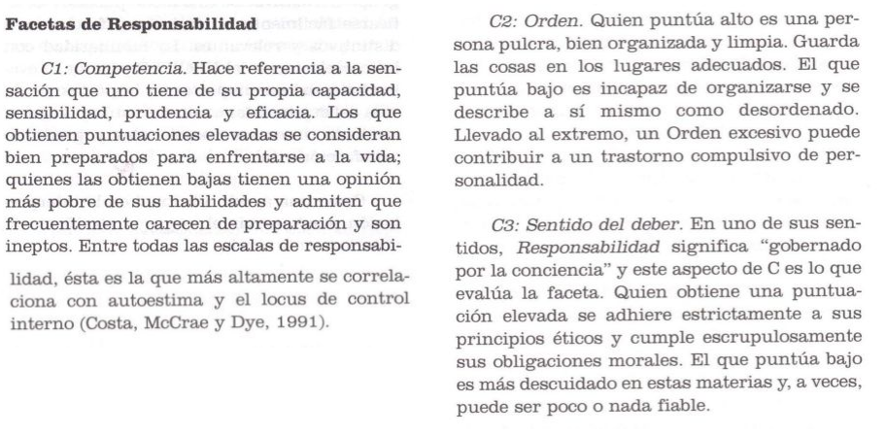
lipe.aguirre@gmail.com

Slide 29
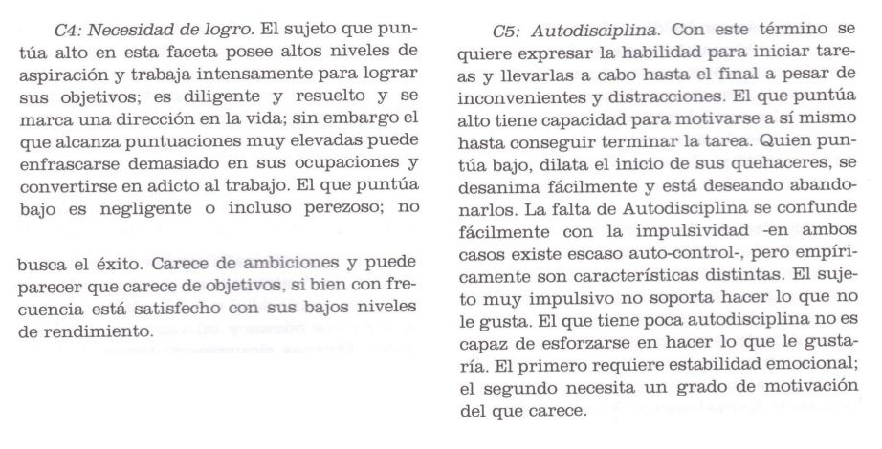
lipe.aguirre@gmail.com

Slide 30
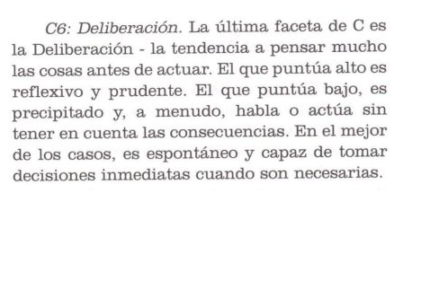
lipe.aguirre@gmail.com

Slide 31
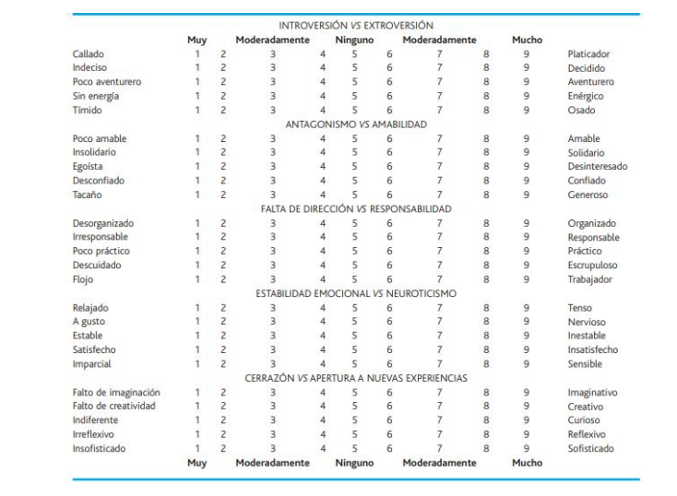
lipe.aguirre@gmail.com

Slide 32
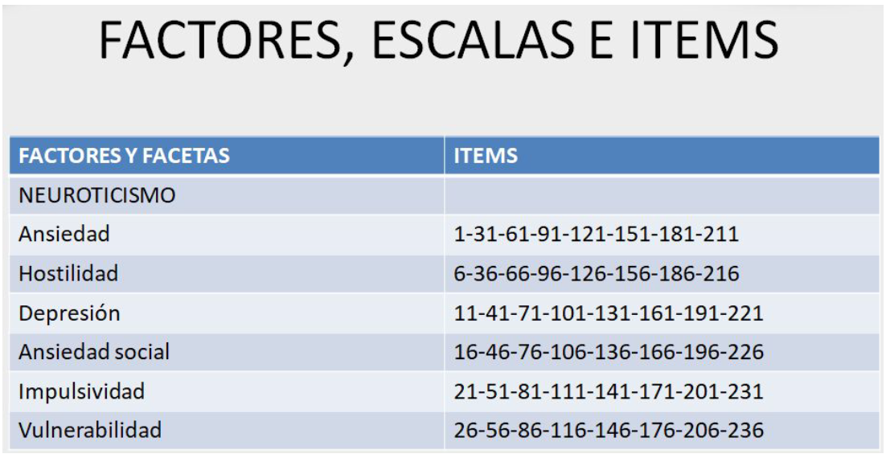
lipe.aguirre@gmail.com

Slide 33
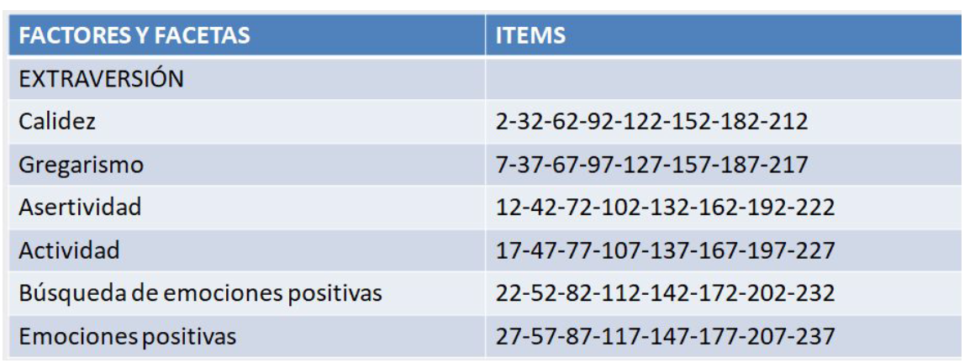
lipe.aguirre@gmail.com

Slide 34
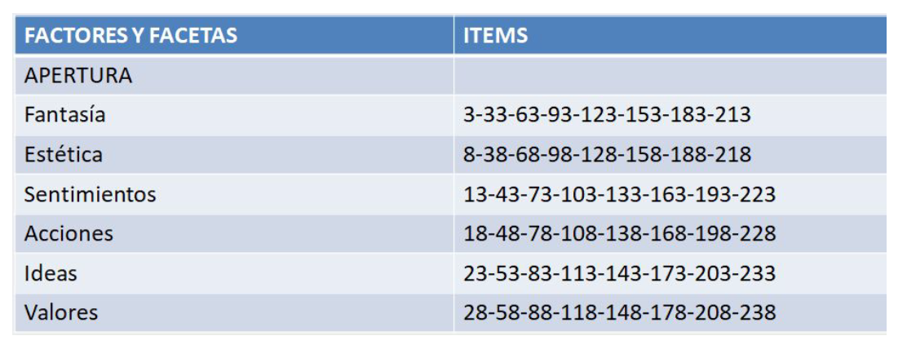
lipe.aguirre@gmail.com

Slide 35
lipe.aguirre@gmail.com

Slide 36
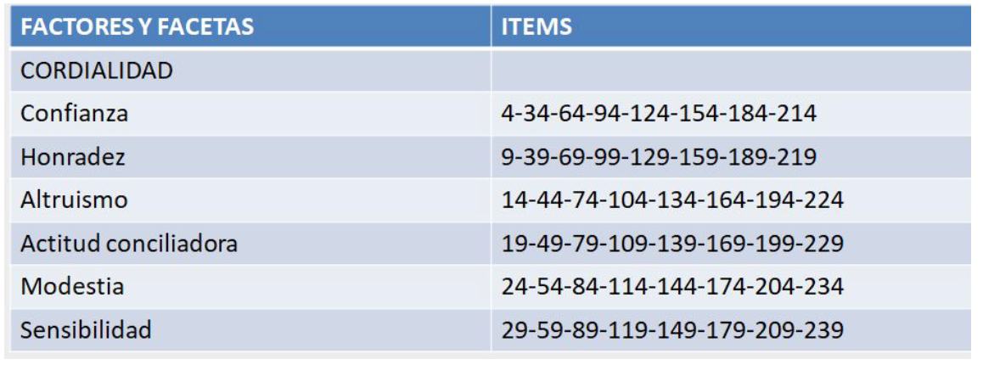
lipe.aguirre@gmail.com

Slide 37
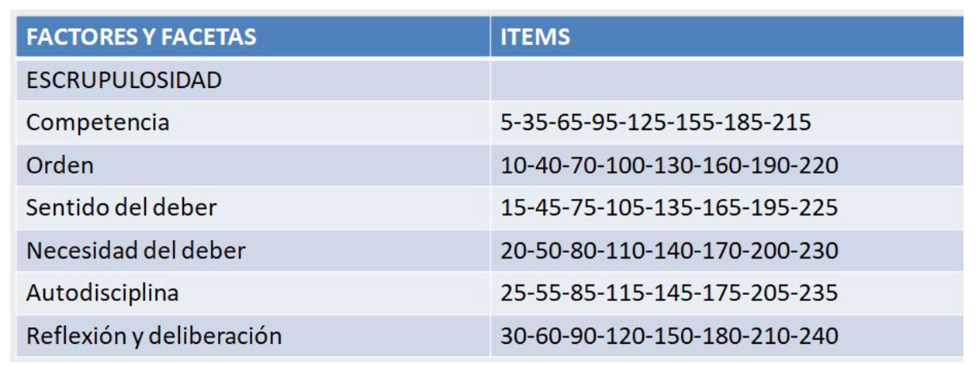
lipe.aguirre@gmail.com

Slide 38

¿Dudas?
¿Preguntas?
¿Consultas?
lipe.aguirre@gmail.com

Slide 39
Presentación : Monografía Grupal (2°Parcial)
lipe.aguirre@gmail.com

Slide 40
MONOGRAFÍA
Objetivo general: generar un informe con aplicaciones de estudios de la personalidad en diferentes ramas de la psicología.
1) Seleccionar un área de la psicología
2) Seleccionar un campo de aplicación
lipe.aguirre@gmail.com

Slide 41
Ramas de la Psicología - Ejemplos
Psicología Laboral
Psicología Forense
Psicología Comunitaria y Preventiva
Docencia
Psicología aplicada a la política, economía, publicidad, industria, derecho
Psicología Clínica
Psicología Social
Psicología Cognitiva
Psicología Experimental
Psicología Educacional
Psicología Institucional
lipe.aguirre@gmail.com

Slide 42
Aplicaciones de la Psicología - Ejemplos
La amabilidad aumenta con la edad
Las causas de las diferencias individuales:¿los genes, la experiencia social?
Complejidad cognitiva, liderazgo y crisis internacionales
Salud y personalidad
lipe.aguirre@gmail.com

Slide 43
Revisión Bibliográfica
Revisión bibliográfica en bases de datos de papers de investigación y/o reportes de teóricos actuales sobre el tema elegido.
Fuentes: PuBMed, Scielo, Google Académico, Sci-Hub
lipe.aguirre@gmail.com

Slide 44
Formato de Presentación
Letra Arial o Times New Roman
Tamaño 12
Interlineado sencillo
Hoja A4
Máximo 5 carillas (excluyendo referencias bibliográficas y apéndices)
lipe.aguirre@gmail.com

Slide 45
Formato de Presentación - Carátula
Título
Autores
Institución de referencia
E-mail de contacto
Fecha y lugar
lipe.aguirre@gmail.com

Slide 46
Formato de Presentación - Resumen
Máximo 150 palabras
Contenido esencial: objetivos, tema rastreado, resultados y conclusiones.
Palabras claves
lipe.aguirre@gmail.com

Slide 47
Formato de Presentación - Introducción
Antecedentes
Planteo del tema (preguntas guía, justificación del estudio, relevancia del mismo), contexto, delimitación de la temática y definiciones conceptuales de los principales términos.
Utilidad y limitaciones.
lipe.aguirre@gmail.com

Slide 48
Formato de Presentación - Objetivos
Objetivos generales y específicos:
¿Cuál es el propósito del equipo?
¿Cuáles son sus metas?
lipe.aguirre@gmail.com

Slide 49
Formato de Presentación – Marco Teórico
Marco de referencia o revisión de la literatura:
Teorías que se manejaron en este estudio
Estudios anteriores relacionados con el problema
Sumario de temas y hallazgos más importantes del pasado
Cómo se espera que el estudio amplíe la literatura actual
lipe.aguirre@gmail.com

Slide 50
Formato de Presentación – Método
Procedimiento de revisión de la bibliografía implementado
Fuentes, cantidad de artículos revisados
Criterios exclusión/inclusión
lipe.aguirre@gmail.com

Slide 51
Formato de Presentación – Discusión y conclusiones
Elaboración y análisis del material
Conclusiones derivadas
lipe.aguirre@gmail.com

Slide 52
Formato de Presentación – Referencias Bibliográficas (APA,2003)
Final del reporte
Orden alfabético
Mismo autor de la más antigua a la más reciente
Libros, art. Revistas, cap. Libros, presentaciones, recursos electrónicos
CITAS en el texto
Según Número autores
Citas Directas (según número palabras)
Manual de estilo de publicaciones de la American Psychological Association (2003). México: Editorial El Manual Moderno. Código Biblioteca : 81 ´276.6:159.9 APA MAN 2A
lipe.aguirre@gmail.com

